Slide 1
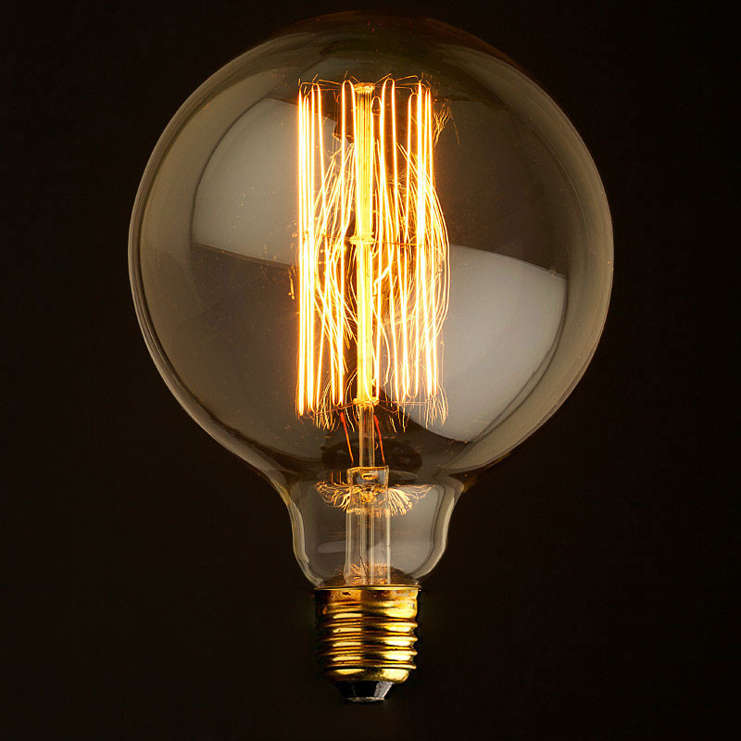
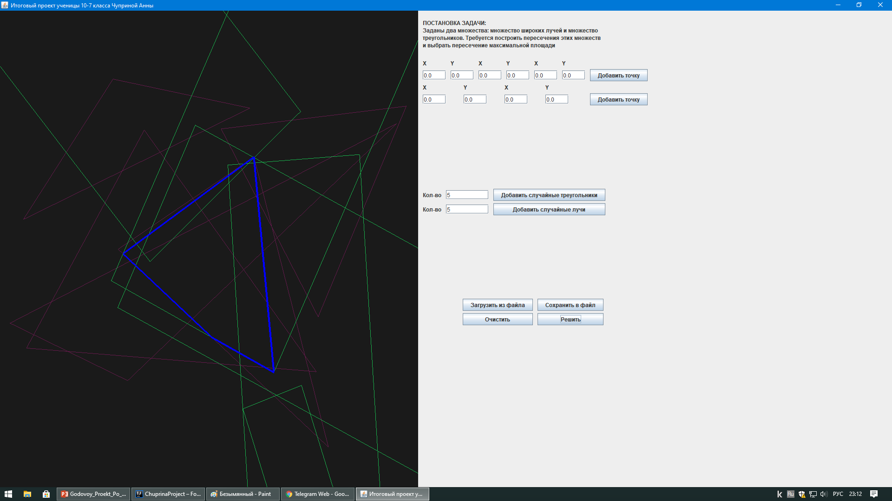
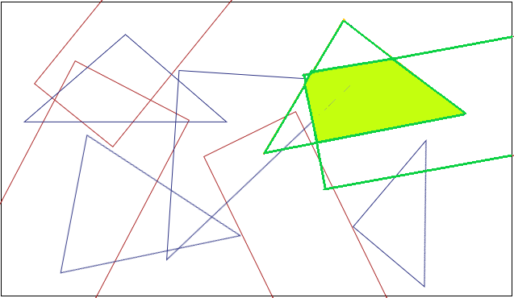
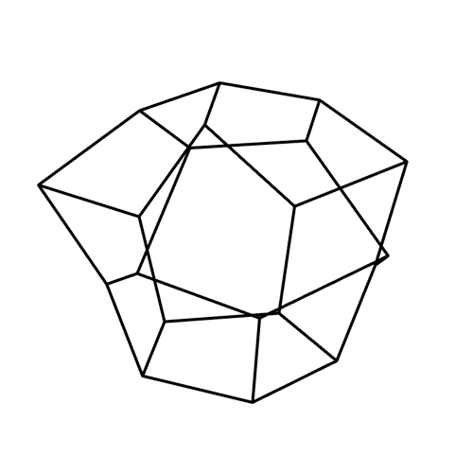
Нахождение наибольшей площади пересечения множеств широких лучей и треугольников
Годовой проект по информатике
Чуприна Анна, 10-7 класс

Slide 2
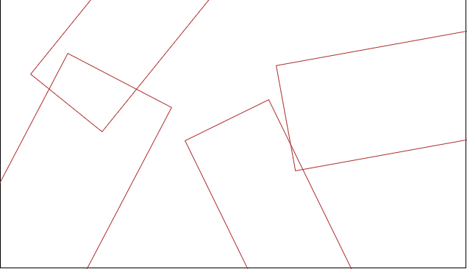
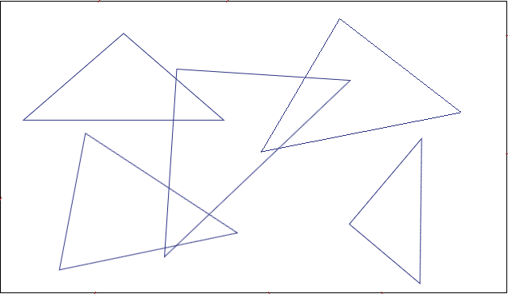
Постановка задачи
На плоскости задано множество "широких лучей" и множество треугольников. Найти
такую пару "широкий луч"-треугольник, что фигура, находящаяся внутри "широкого луча" и треугольника, имеет максимальную площадь. В качестве ответа: выделить найденные "широкий луч" и треугольник, выделить контур фигуры, которая ограничивает точки внутри найденного «широкого луча» и треугольника, желательно выделить внутреннее пространство фигуры ("залить цветом").

Slide 3
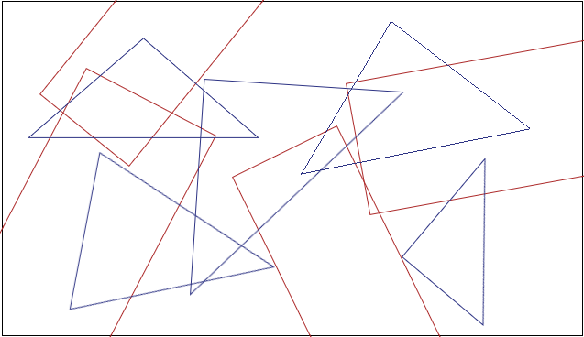
Постановка задачи
При наложении двух множеств друг на друга:
Наибольшая площадь найдена!

Slide 4

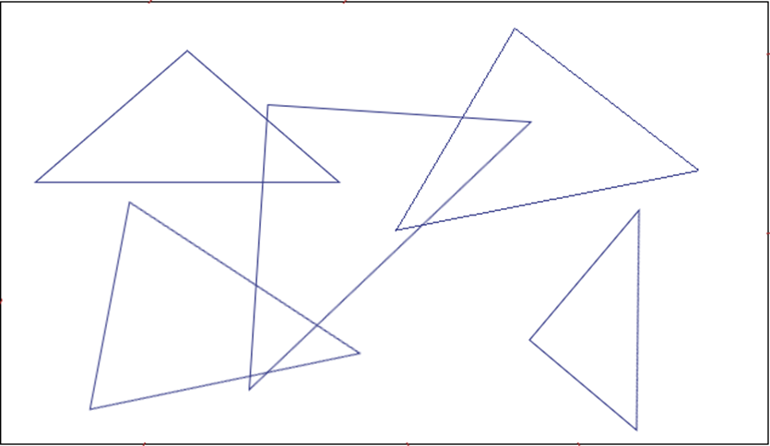

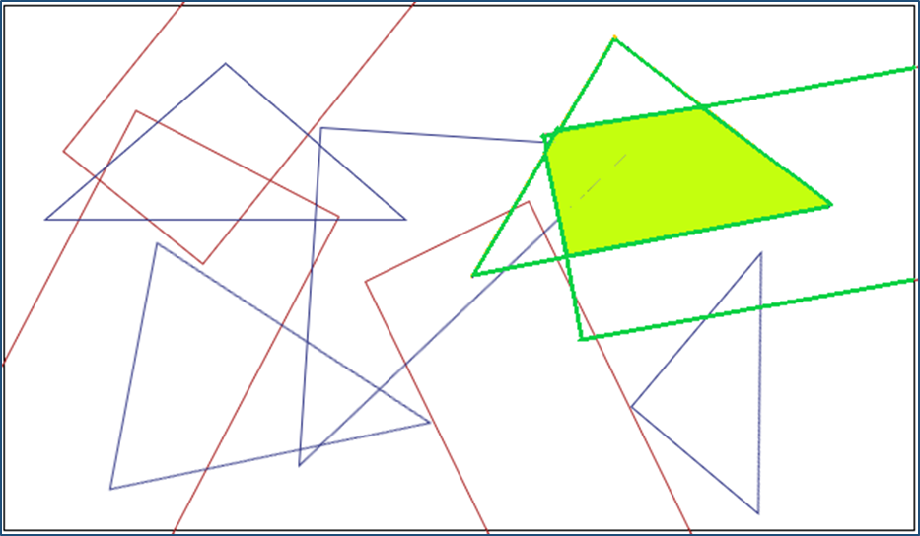
Входные и выходные данные
Входные данные:
Множество лучей. Каждый луч задается двумя точками, являющимися вершинами стороны прямоугольника. Направление "луча" считать "направо на 90 градусов относительно вектора, проведенного из первой точки во вторую. В проекте класс именуется «Ray».
Множество треугольников. Каждый треугольник задается тремя точками-вершинами. Точки попарно не совпадают. В проекте класс именуется «Triangle».
Выходные данные:
Многоугольник, являющийся наибольшей точкой пересечения двух множеств. Задаётся массивом точек, являющихся его вершинами. В проекте класс именуется «Polygon».
Координаты точек, задающих фигуры, ограничены промежутками: ] a – точка рабочей области =>
-1<y.a<1, -1<x.a<1.

Slide 5
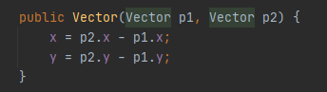
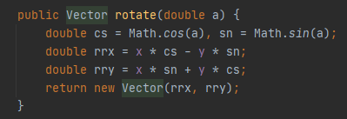



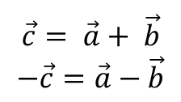
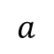


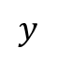


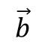
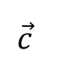

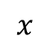

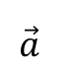
Математическая модель
Класс «Vector»:
(в дальнейшем x и y являются координатами
полученной фигуры) Имеет поля x, y
$$x=x∗\cos{90 −y∗\sin{90 }}$$
$$y=x∗sin{90+y∗\cos{90} }$$
Построение вектора, перпендикулярного
данному
90
$$x=x_{2}−x_{1}$$
Нахождение координат вектора
$y=y_{2 }−{ y}_{1}$
Сложение данного вектора с вектором b
$$x= x_{0}+b.x$$
$$y= y_{0}+b.y$$
$$a$$
Разность данного вектора и вектора b
$$x= x_{0}−b.x$$
$$y= y_{0}−b.y$$
Поворот вектора на
произвольный угол $a$
$$x=x∗\cos{a −y∗\sin{a }}$$
$$y=x∗sin{a+y∗\cos{a} }$$
$$\vec{c}= \vec{a}+ \vec{b}$$
$$−\vec{c}=\vec{a}−\vec{b}$$
$$\vec{a}$$
$$\vec{b}$$
$$y$$
Вычисление длины $d$ вектора
$$d=\sqrt{x^{2}+y^{2}}$$
$$x$$
$$\vec{c}$$

Slide 6
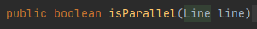
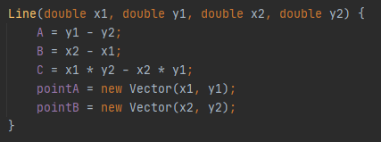
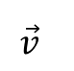
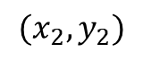

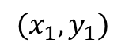



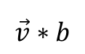

-Класс «Vector»
-Класс «Line»
$$x=x_{0}∗\frac{1}{\sqrt{{x_{0}}^{2}+{y_{0}}^{2}}}$$
$$y=y_{0}∗\frac{1}{\sqrt{{x_{0}}^{2}+{y_{0}}^{2}}}$$
Имеет поля A, B, C – коэффициенты для
задания общего уравнения прямой; точки pointA, pointB, которыми происходит задание прямых.
Нормализация вектора - преобразование заданного вектора в вектор в том же направлении, но с единичной длиной.
$$0=Ax+By+C$$
Умножение вектора на число
$$x=x_{0}∗b$$
$$y= y_{0}∗b$$
Проверка прямых на параллельность. В случае параллельности прямых b и c:
$$\vec{v}∗b$$
$$\left|A_{b}∗B_{c}−A_{c}∗B_{b}\right|=0$$
$$\vec{v}$$
$$A=y_{1}−y_{2}$$
$$B=x_{2}−x_{1}$$
$$C=x_{1}∗y_{2}−x_{2}∗y_{1}$$
Метод, возвращающий выраженный в радианах угол, отсчитываемый против часовой стрелки от положительного направления оси X до точки (x,y). Арктангенс данного угла.
$$(x_{2},y_{2})$$
Нахождение коэффициентов общего уравнения, заданной по двум точкам
$$(x_{1},y_{1})$$

Slide 7
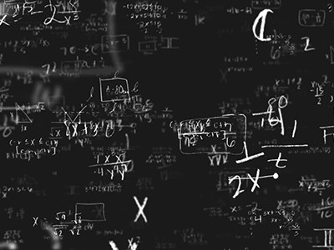
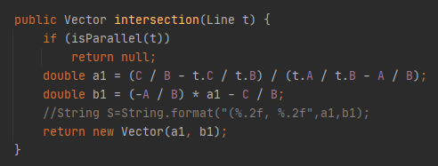
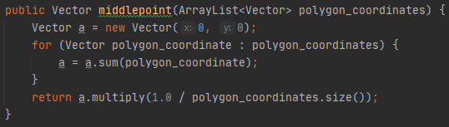
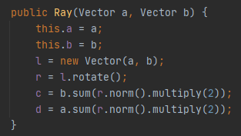
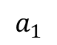
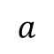



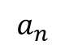

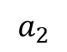
-Класс «Line»
-Класс «Triangle»
Имеет три поля – вершины треугольника
Нахождение площади S треугольника
Пересечение данной прямой с прямой t:
Проверка на параллельность (см. метод «isParallel» пред. слайд)
Если прямые не параллельны, то можно найти точку пересечения двух прямых:
$$S=\left|\frac{1}{2∗\left(x_{a}−x_{c}\right)∗(y_{b}−y_{c})}−\frac{1}{2∗\left(x_{b}−x_{c}\right)∗(y_{a}−y_{c})}\right|$$
$$x=\frac{(\frac{C}{B}−\frac{C_{t}}{B_{t}})}{(\frac{A_{t}}{B_{t}}−\frac{A}{B})}$$
$$y=\frac{−A}{B}\frac{(\frac{C}{B}−\frac{C_{t}}{B_{t}})}{(\frac{A_{t}}{B_{t}}−\frac{A}{B})}−\frac{C}{B}$$
Нахождение геометрического центра многоугольника
-Класс «Ray»
$$a_{2}$$
Имеет поля – точки, которыми задаётся луч.
$a= \frac{a_{1}+a_{2}+…+a_{n}}{n}$
$$a_{1}$$
$$a$$
$$a_{n}$$

Slide 8

Структуры данных
-Класс Vector
x
y
Оба поля типа double. Координаты вектора.
Первые три поля типа double. Описывают коэффициенты при задании прямой в общем виде.
Два последних поля – две точки, по которым задаётся прямая.
-Класс Line
A
B
C
pointA
pointB
-Класс Ray
l
r
c
d
a
b
Вектора класса Vector, являющиеся вершинами широкого луча
Вектора, задающие вектор l, класса Vector
x
y
Точки типа double, задающие широкий луч
-Класс Triangle
Вектора класса Vector, являющиеся вершинами треугольника
Динамический массив (массив с переменным числом ячеек), хранящий координаты многоугольника
polygon_coordinates. Тип ArrayList<Vector>
a
b
c
-Класс Polygon
…………………

Slide 9

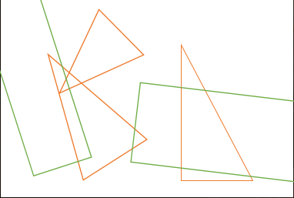
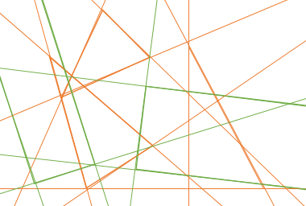
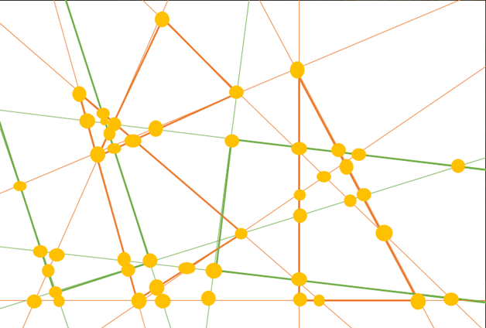
Метод решения
- 1 этап: 1.1. Нахождение прямых, которые задают каждый треугольник и создание массива с ними.
2.2 Нахождение прямых, которые задают каждый широкий луч и создание массива с ними.
- 2 этап: 2 этап: Пересечение полученных прямых и занесение всех точек пересечения каждого треугольника с каждым «широким лучом» в отдельный массив точек пересечения.

Slide 10
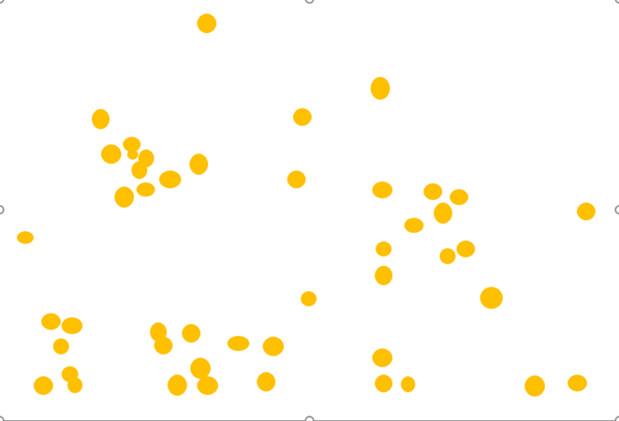
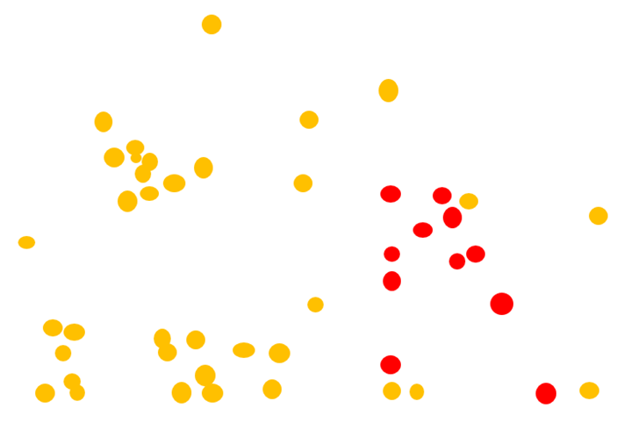
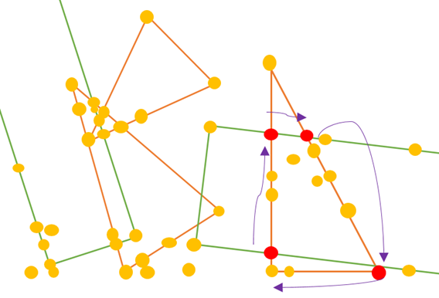
- 3 этап: Нахождение точек в каждой комбинации пересечений треугольников и лучей, лежащих внутри «широкого луча» и лежащих внутри треугольника, т.к. они точно лежат на границе пересечения или внутри него. - 4 этап: После получения только тех точек, которые лежат на границе нашего пересечения или внутри него для каждой комбинации «треугольник – луч», нужно выбрать правильный обход точек для каждого многоугольника. В моей задаче рассматриваются выпуклые многоугольники, а значит, при обходе точек от одной к другой должен получаться выпуклый многоугольник.

Slide 11
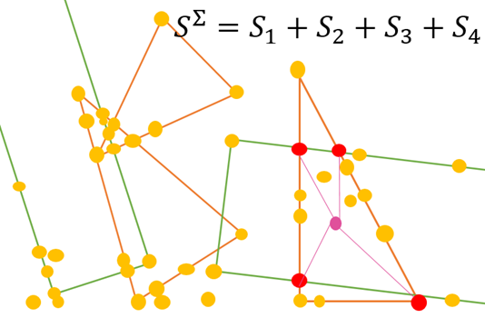
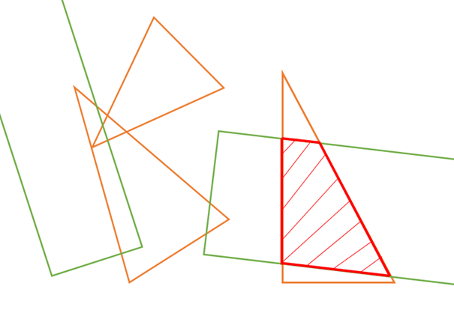
- 5 этап: Нахождение площади каждого полученного многоугольника и отбор многоугольника наибольшей площади. - 6 этап: Отрисовка полученной фигуры по вершинам.

Slide 12
Возникшие затруднения
Обход вершин в правильном порядке. Решением моей задачи является выпуклый многоугольник, однако при неправильном выборе обхода точек, я могу получить невыпуклый многоугольник. Надо было сделать так, чтобы все его точки лежали по одну сторону от любой прямой, проходящей через две соседние вершины многоугольника.
Решение: Я пыталась решить данную задачу методом Джарвиса, однако её получилось решить, используя полярные координаты.
2) Изначально я собиралась задавать фигуры с помощью координат, однако из-за этого работа усложнялась, а задание фигур базовых классов было долгим и трудоёмким.
Решение: можно использовать класс Vector для задания всех фигур и последующей работы с ними. Класс Vector задаёт геометрический объект «вектор», имеющий
3) Ещё одной проблемой для меня стал вопрос хранения вершин многоугольника, т.к. их число варьируется в зависимости от конфигурации картинки.
Решение: использование динамических массивов, размер которых не задаётся изначально. Динамические массивы – класс ArrayList .

Slide 13
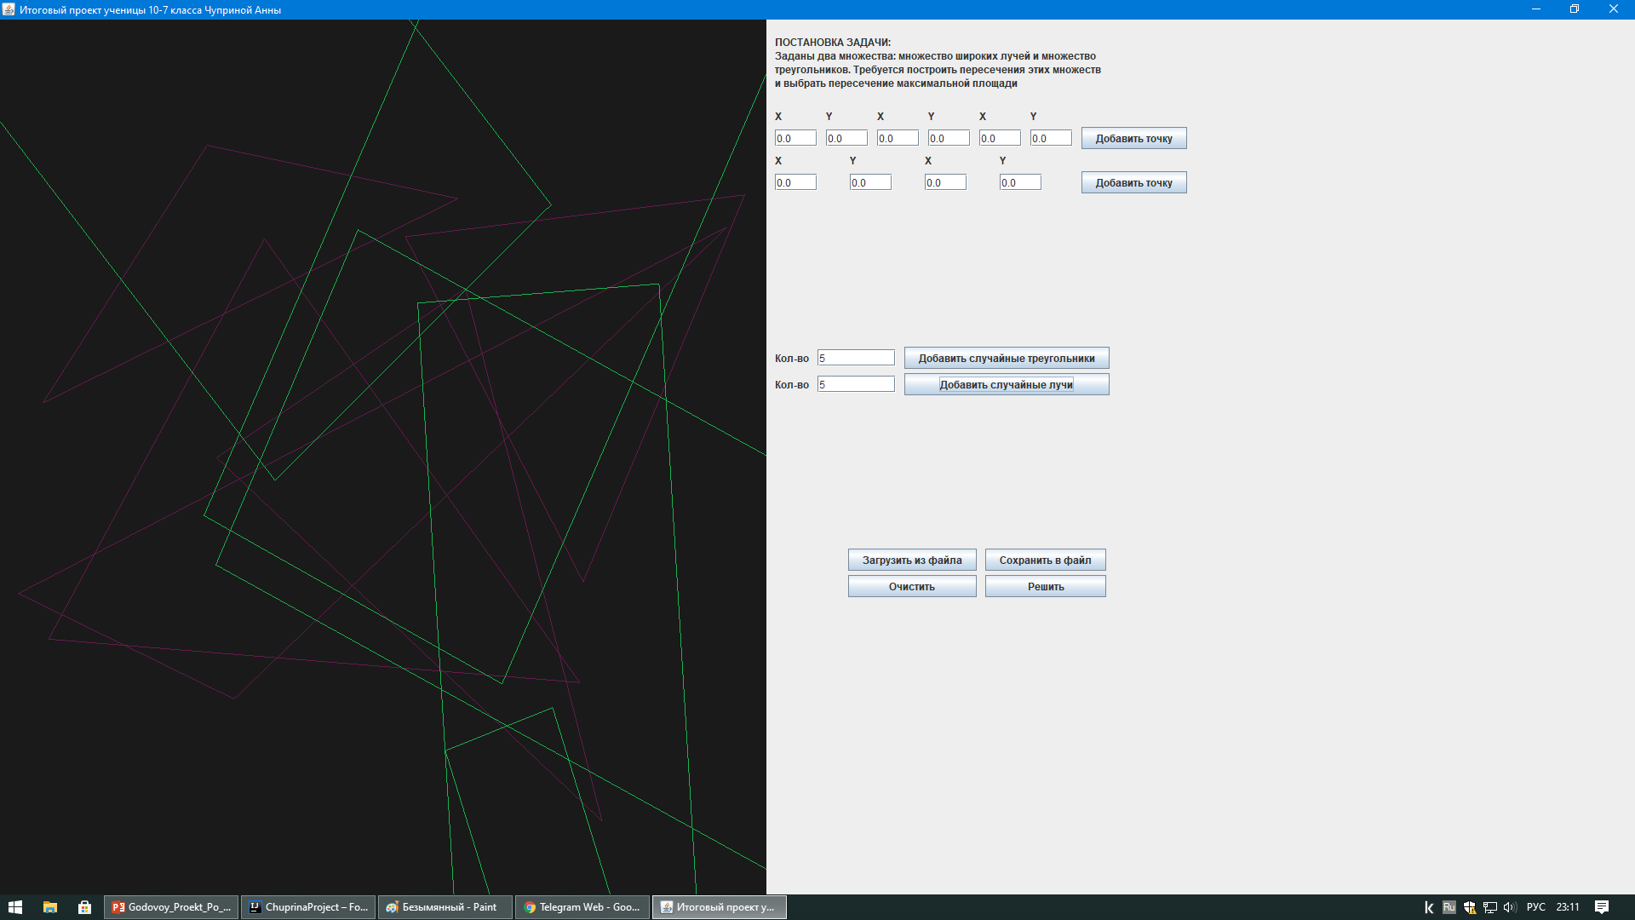
Пример работы программы

Slide 14


Остались вопросы? Заинтересовало сотрудничество? Пишите! Автор проекта: Чуприна Анна 10-7, ПФМЛ 239 ann.skok77@gmail.com
ФиНаЛоЧкА

